Slide 1
Scratchで
ゲームを
作ろう！
スクラッチ
つく
だい
かい
第１１回
ばん
Scratch3.0版

Slide 2


登場人物紹介
とうじょうじんぶつしょうかい
いっしょにScratchでゲームを作ろう！
なまえ
スクラッチ
名前 ： めんた
とくぎ ： プログラム
つく
なまえ
今日はなにをやるのかな～？
名前 ： せいと
とくぎ ： ゲーム
きょう

Slide 3


Scratchを開いてね
スクラッチ
ひら
ウェブブラウザでhttps://scratch.mit.edu/にアクセスして、「作る」を左クリックしてね。
つく
ひだり

Slide 4

保存しておいたゲームを開こう
ほぞん
ひら
「ファイル」→
「コンピューターから読み込む」を左クリックして、前回保存したゲームを開いてね。
よ
こ
ひだり
ぜんかい
ほぞん
ひら
「〇〇〇.sb3」っていう名前のファイルだよね。
なまえ

Slide 5

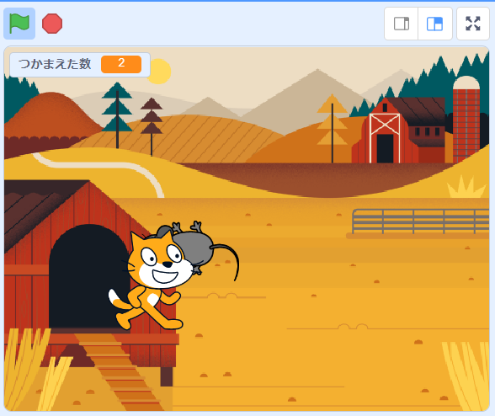
開いたゲームを実行してみよう
ひら
じっこう
お
はたを押してみよう！
前とおなじ動きをするかな？
まえ
うご
ゲームクリアと、ネズミにさわったら
音をなるようにしたよ！
うん！前に作ったゲームと
おなじだ！
おと
まえ
つく

Slide 6
ゲームを作ろう！
レベル４の続き
つく
つづ

Slide 7
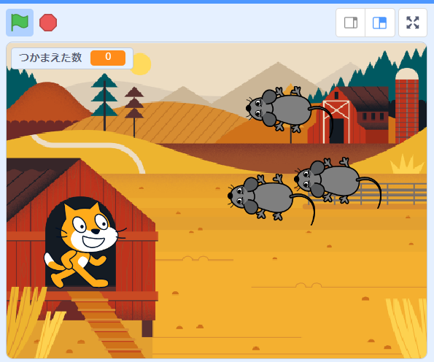
BGMをつけてみよう
けっこうかんたんだったね！
さいごにBGMをつけたいな！
もうよゆうだよね！
ゆだんはきんもつだよ～。

Slide 8
どのスプライトにおく？
？
まずはー。
ん？BGMをならすには、
どのスプライトにブロックを
おけばいいんだろ？？
？
？
すこし考えてみよう！
かんが

Slide 9
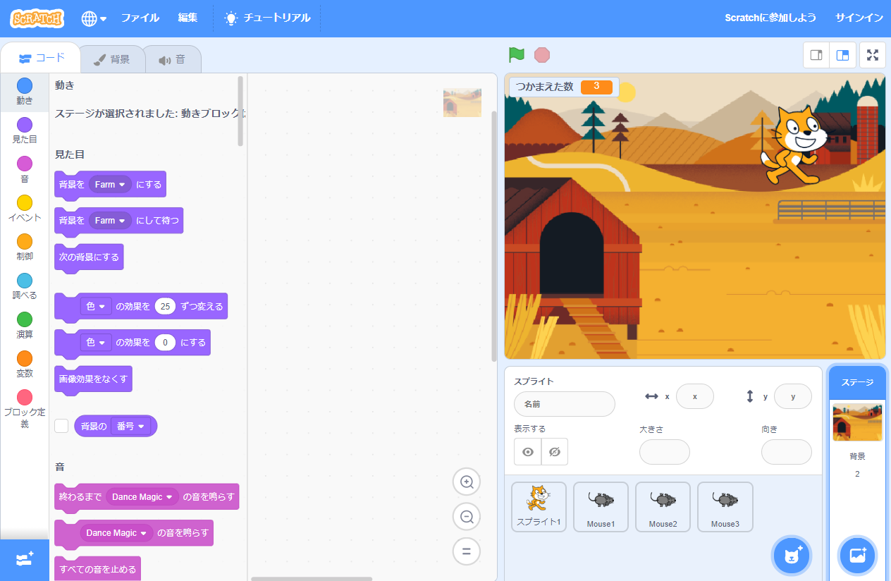

BGMは背景（ステージ）におこう
はいけい
とくにきまりはないけど、
「BGM」は「背景音楽」のこと
だから、背景（ステージ）に
おいてみよう！
右下の「ステージ」を
左クリックしてみて！
はいけいおんがく
はいけい
みぎした
ひだり
え！ステージってブロックを
おけるんだ！

Slide 10
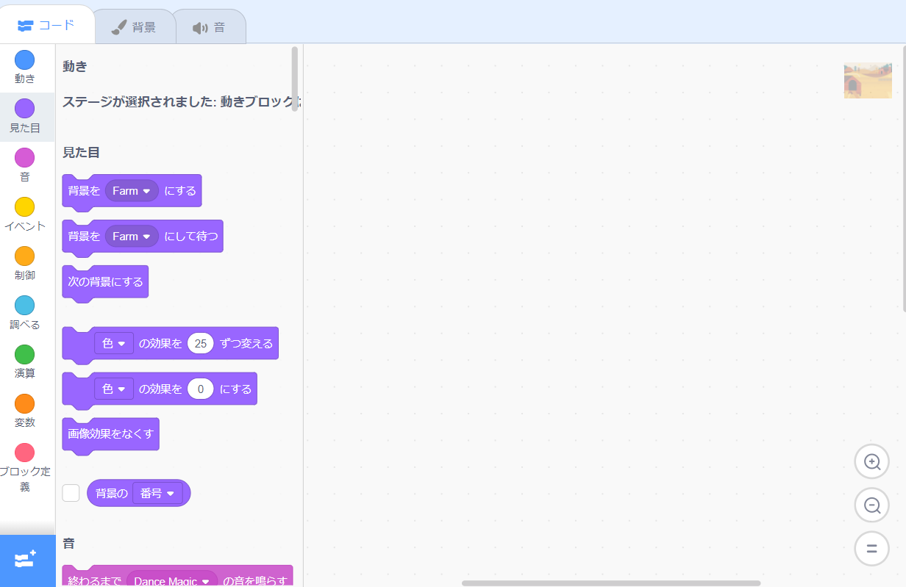
ステージにもブロックをおけるよ
うん。
「動き」のカテゴリのブロックが
なかったり、スプライトのときとは
つかえるブロックがちょっとちがう
けどね。
うご
スプライトと
かんけいのないブロックは
まとめてここにおいてもいいかもね。

Slide 11
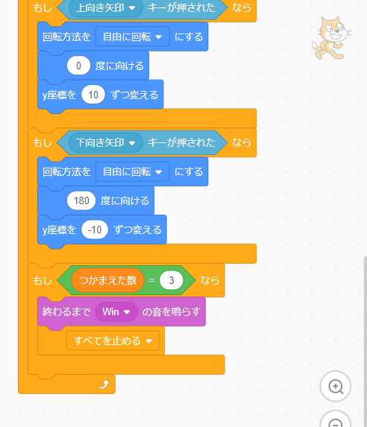
スプライトとかんけいのないブロックをステージにいどうしよう
ってことは、いまネコに代表して
やってもらっているゲームクリアの
処理は、ステージにおいたほうが
いいんじゃない？
だいひょう
しょり
そうだね、ネコのうごきには
かんけいない処理だし、
そのほうがわかりやすいかも。
BGMをつけるまえに、
いどうしておこう。
しょり

Slide 12
スプライトをまたいでブロックをコピーするには？
べつのスプライト
（このばあいはステージだけど）
にブロックをコピーするには
どうしたらいいのかな？
スプライトをまたいでコピーするには、
ブロックをドラッグ＆ドロップすれば
いいよ。
「もし」のあたりをマウスで
つかんで...。

Slide 13
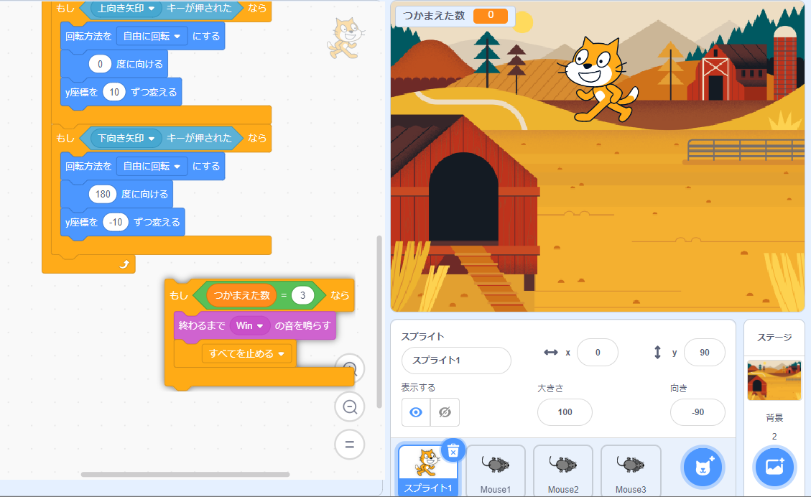
ブロックをステージにドラッグ＆ドロップしよう
マウスの左ボタンを
おしたまま、ブロックを
ステージのほうに
うごかしていってね。
ひだり

Slide 14
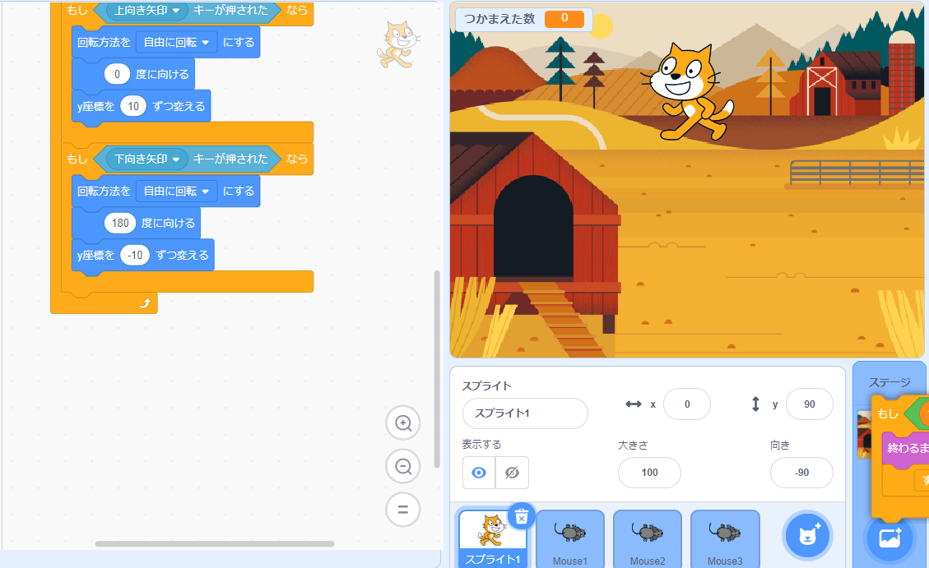

ステージのうえでマウスの左ボタンをはなしてね
ひだり
みぎした
右下の「ステージ」のうえで
マウスの左ボタンをはなしてね。
これで、ステージにブロックが
コピーされるよ。
ひだり

Slide 15
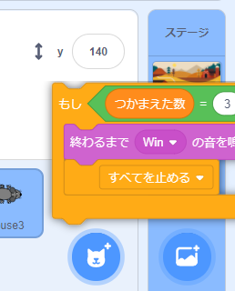
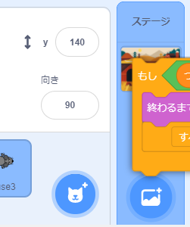
ステージのうえにきたのはどうやってわかる？
いろ
ちょっとだけ大きくなるよ
色はかわってるけど、大きさにはかわりなし
おお
おお
「ステージ」のうえに
これたかどうかは、
ステージの「わく」がちょっとだけ大きくなることでわかるよ。
おお
じょう
じょう
まだステージ上ではないよ
ステージ上にきたよ

Slide 16
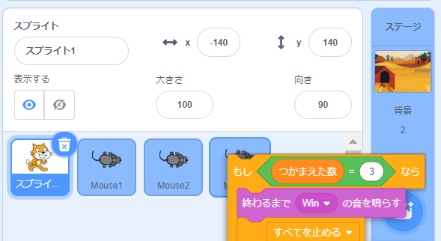
参考：スプライトのときは？
さんこう
ちなみに、「スプライト」の
うえにこれたかどうかは、
スプライトの「わく」が
ちょっとだけゆれることで
わかるよ。

Slide 17
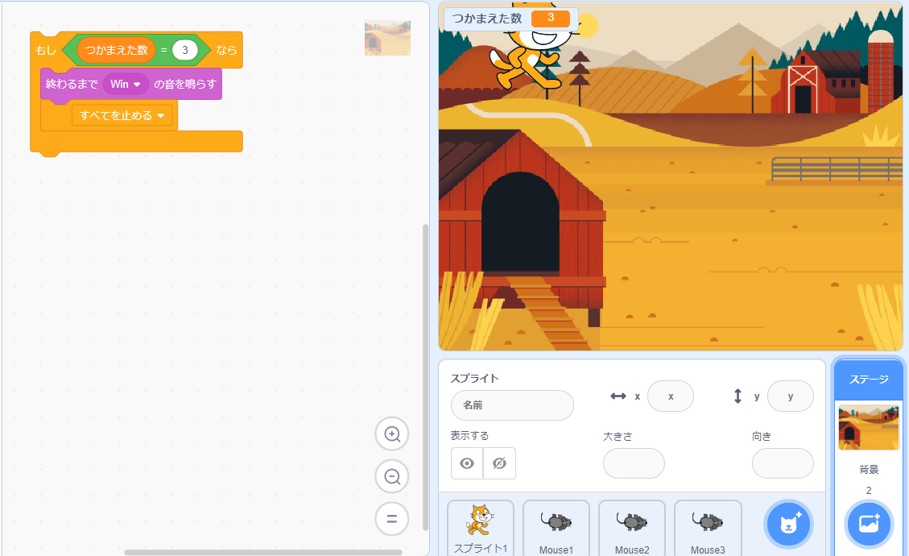
ステージにブロックがコピーできたよ
ステージにブロックが
コピーできたことを
かくにんしよう。
ステージを左クリックして
コードをみてね。
ひだり
お！クリア処理のブロックが
ちゃんとステージに
コピーされているよ。
しょり

Slide 18
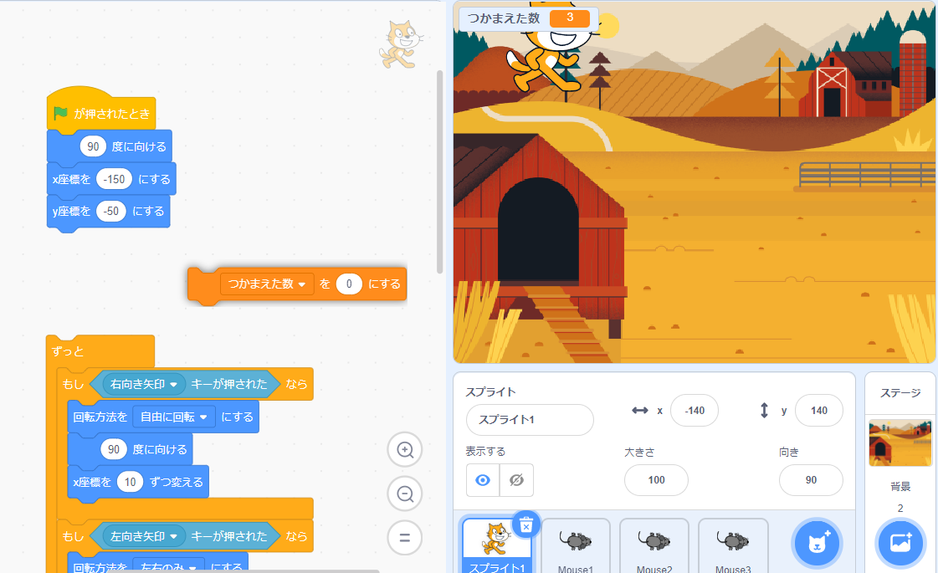
つかまえた数をリセットするブロックもいどうしよう
かず
かず
つかまえた数を
0にリセットするブロックも、
ネコからステージに
いどうしようか。
OK！

Slide 19
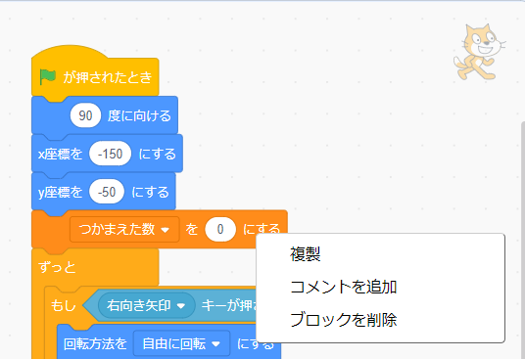
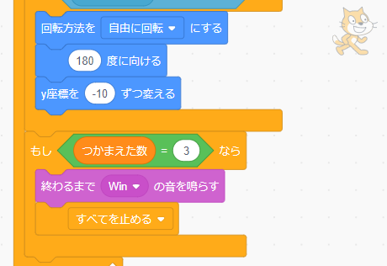
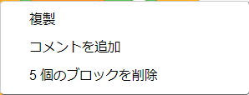
コピー元のブロックは削除してね
もと
さくじょ
ネコのほうにのこってる
コピー元のブロックは
いらないから削除してね。
もと
さくじょ
りょうかい！

Slide 20
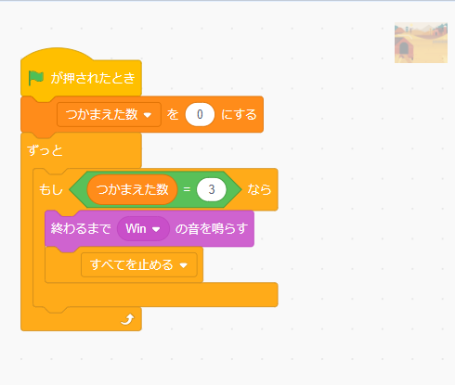
ステージにいどうしたブロックをならべよう
じゃあ、ステージに
いどうしたブロックを
ただしくならべてみよう。
「緑のはたが押されたとき」と「ずっと～」のブロックも
わすれずにおいてね。
みどり
お
う～ん。
こうかな？

Slide 21
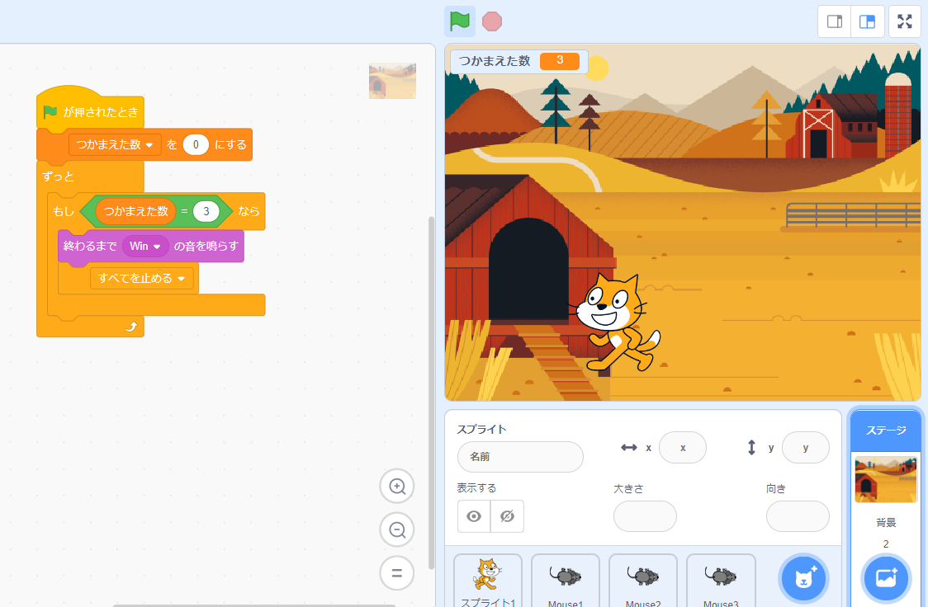
実行してみよう
じっこう
さあ、実行してみてね。
じっこう
あれ？
３びきつかまえても
クリアの音楽がならないな...。
おんがく

Slide 22
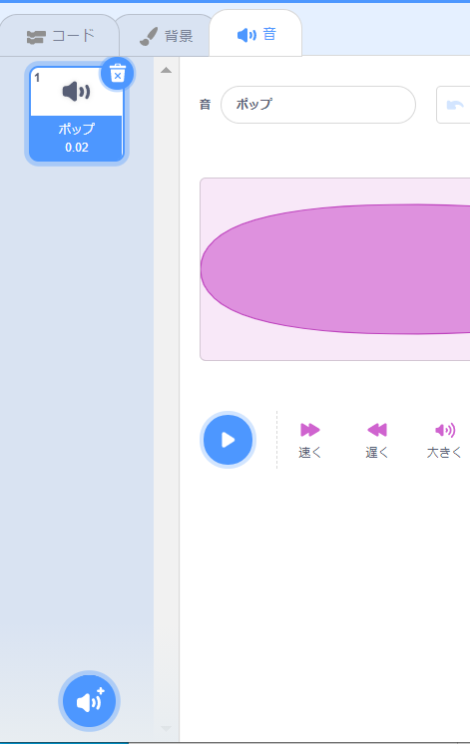
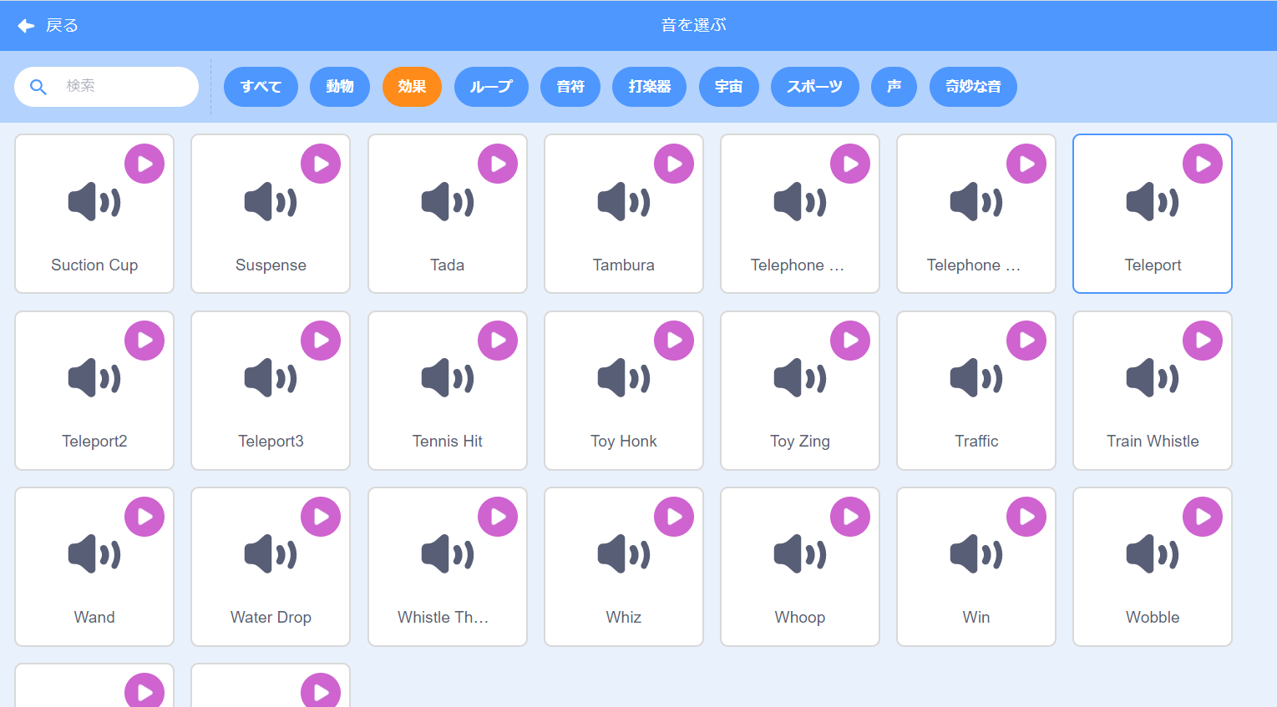
ステージにWinの音をついかしよう
おと
１
おと
ステージにWinの音が
ないからだよ。
右の画像にあるばんごうの
じゅんばんで左クリックして、
ステージにWinの音をついか
してね。
５
みぎ
がぞう
ひだり
おと
３
そ、そうか！
それはもうてんだった！
２
４

Slide 23
実行してみよう
じっこう
こんどはどうかな？
こんどはOKです！

Slide 24
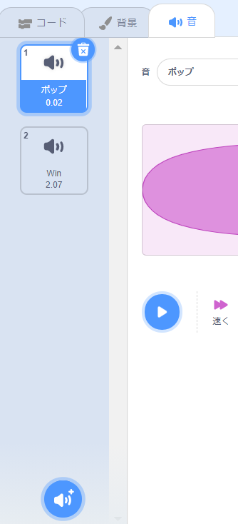
BGMをえらぼう
じゃあ、BGMをつける
さぎょうにもどろうか。
BGMにつかう音をえらんで
ついかしよう。
おと
音のついかは、「音」タブを
ひらいて、左下のマークを
左クリックだよね。
おと
おと
ひだりした
ひだり

Slide 25
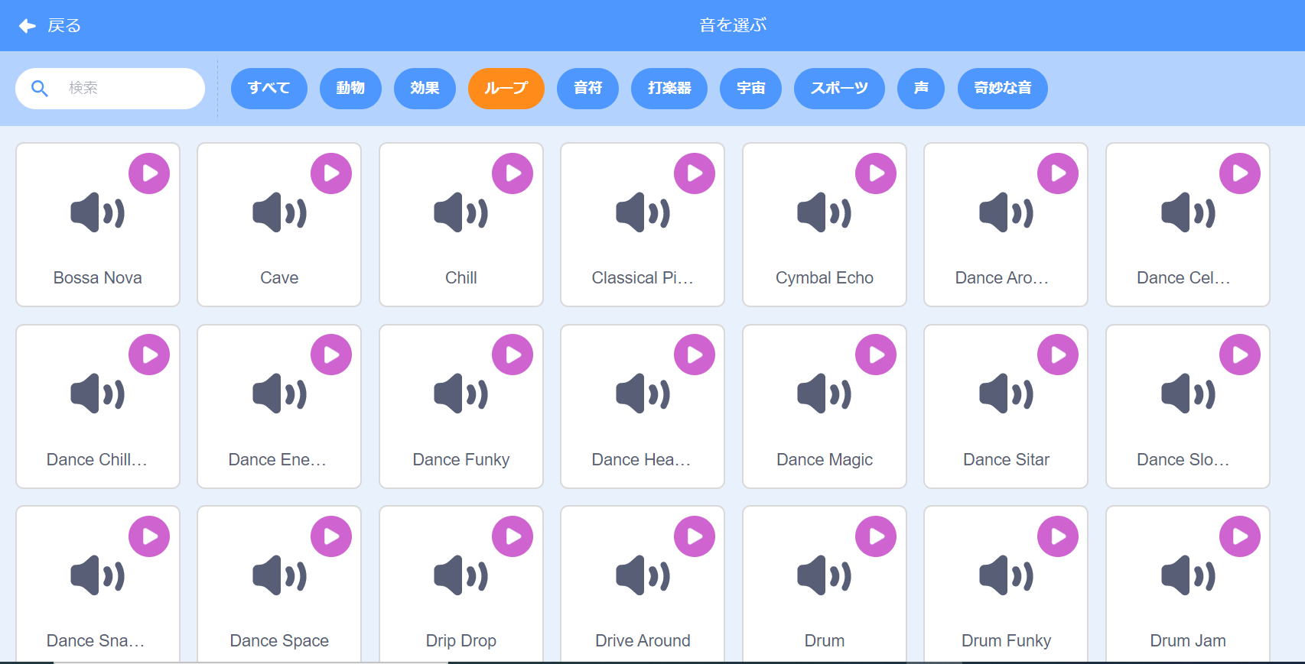
BGMは「ループ」からえらぶといいよ
BGMにちょうどよさそうな音は、「ループ」を左クリックすると
でてくるものからえらぶといいよ。
おと
ひだり
ほんとだ！
ながめの音楽が
いっぱいあるね。
おんがく

Slide 26
すきな音楽をえらんでね
おんがく
すきな音楽をえらんでね。
きめたら左クリックしよう。
おんがく
ひだり
たのしそうな音楽がいいな～。ぼくはこの「Dance Magic」
っていうのにきめた！
おんがく

Slide 27
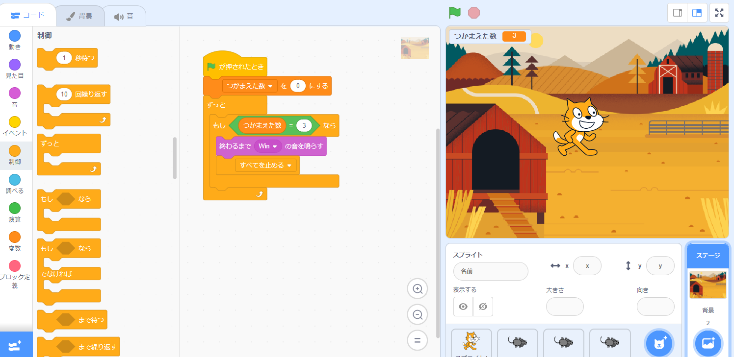
ステージのコードがめんに戻ろう
もど
音楽がついかできたら、
「コード」タブを
左クリックして、
いつものがめんにもどろう。
おんがく
ひだり
よ～し、さっそくBGMを
ならすブロックを
おいていくぞ！

Slide 28
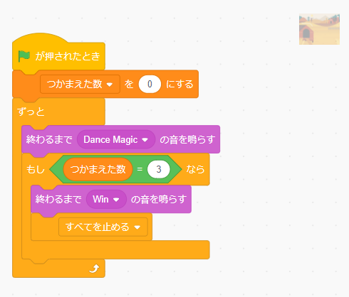
ずっと音楽をならそう
おんがく
こんなかんじかなー。

Slide 29
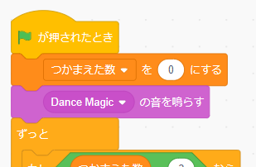
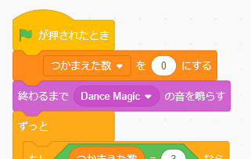
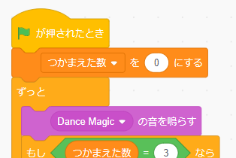
ちなみにほかのおきかただと...
ほかのおきかたもためしてみたんだけど、うまくいかなかったんだ...。
「ずっと」で
かこまないと、
ワンフレーズで
音楽がおわって
しまうよ
おんがく
いいね。いろいろためしてみるのは、とてもだいじだよ！
「ずっと～」のなかに
「～の音を鳴らす」のブロックを
おくと、音楽がおわらなくても
すぐまた音楽をならしてしまう
からうまくいかないよ
おと
な
おんがく
おんがく

Slide 30
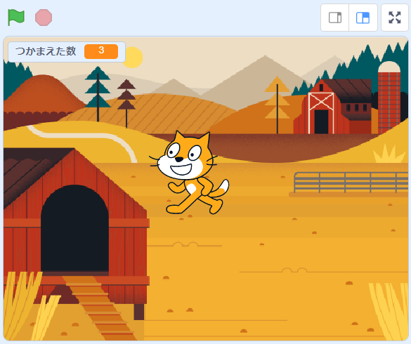
すぐにBGMをとめるには？
でもね、これも
もんだいがあって、
３びきつかまえても、
すぐにはBGMが
とまらないんだよね。
どうしてだとおもう？

Slide 31
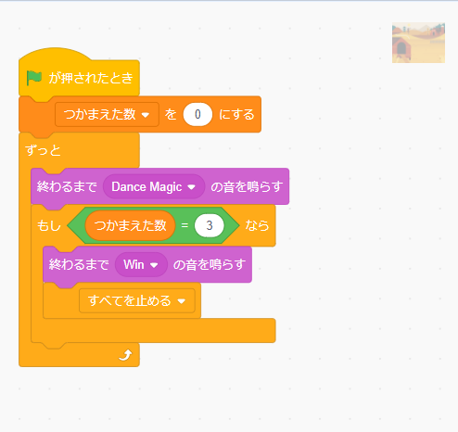
ブロックはまえの処理が終わらないとつぎにいかないよ
しょり
お
ブロックはうえからじゅんばんに
実行されていって、まえのブロックの処理がおわらないとつぎが
実行されないんだったよね。
じっこう
これが
終わらないと、つぎのブロックにいかないよ
しょり
お
じっこう
そっか、「終わるまで～の音を
鳴らす」だから、BGMがワンフレーズ
なり終わるまでは、つぎの
「つかまえた数が３かどうかをしらべる
ブロック」が実行されないんだ！
お
おと
な
お
かず
じっこう

Slide 32
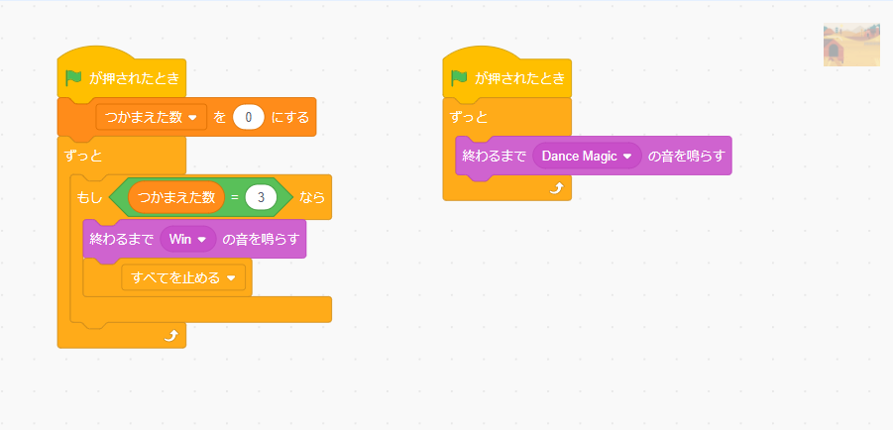
スクリプトをわけよう
え～じゃあどうしたら
いいんだろう？
8回目のレッスンのときにちょこっと
はなしたけど、ひとつだけじゃなくて
いくつもスクリプトをつくれる※
から、クリア処理とBGMをならす
スクリプトをべつにしよう。
BGMをならす
ブロックをべつの
スクリプトにするよ
かいめ
しょり
かんが かた
※マルチスレッドという考え方だよ。

Slide 33
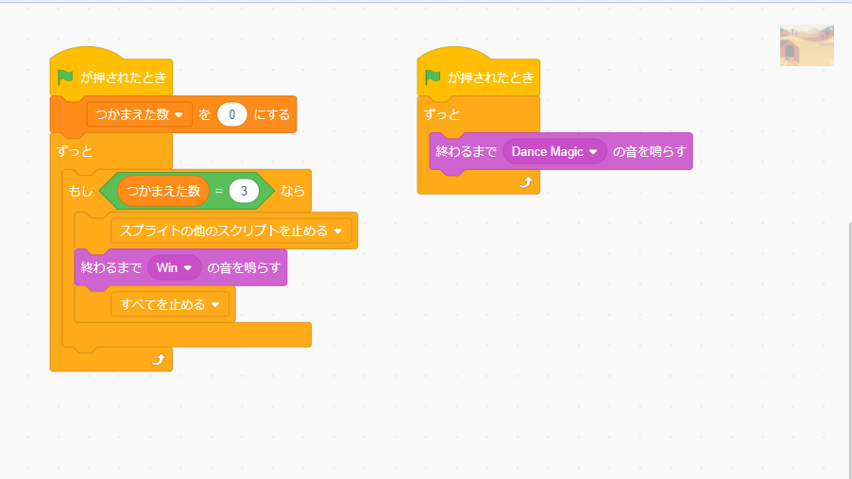
つかまえた数が３になったらすぐにBGMをとめるには？
かず
そして「つかまえた数が３になったら」のすぐしたに、「スプライトの他の
スクリプトを止める」をおこう。
こうすれば、BGMをならしている
スクリプトをすぐにとめられるよ。
かず
ほか
と
このスクリプトを
とめるから、音楽が
とちゅうでもとまるよ。
と
おんがく
べつのスクリプトから、
きょうせいてきにBGMを
ならしているスクリプトを
とめるわけか！

Slide 34
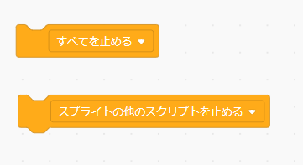
「すべてを止める」のままだと、下にブロックがくっつかないよ
と
した
ちなみに、「スプライトの他のスクリプトを止める」は「すべてを止める」をかえて
つかうんだけど、「すべてを止める」のままだとしたにブロックをくっつけることが
できないからちゅういしてね。
ほか
と
と
と
ほんとだ！かたちがちがう！
さきに「スプライトの他のスクリプトを
止める」にしておかないといけないんだね。
ほか
と

Slide 35
実行してみよう！
じっこう
おお～！
おもったとおりにBGMがとまってくれた！

Slide 36
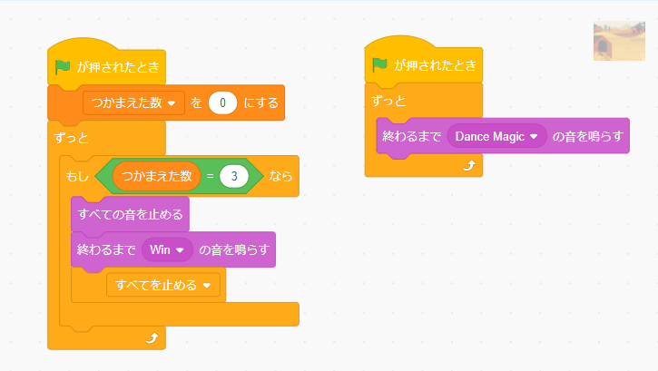
「すべての音を止める」ではダメなの？
おと
と
おと
ちなみに、「すべての音を
止める」っていうブロックが
「音」カテゴリにあったけど、
これじゃダメなの？
と
おと
いっけん、それも
つかえそうなんだけどね。

Slide 37
いったん止まるけど、またなりはじめるよ
と
このブロックでBGMはいったん
とまるけど、「ずっと」ならす
ことになっているから、「すべてを
止める」が実行されるまでは、
またなってしまうんだ。
と
じっこう
おと
と
「すべての音を止める」でBGMはいったんはとまる
けど、「すべてを止める」
が実行されるまでは、
またこのスクリプトが
うごいてしまうよ。
そうかー。
「ずっと～」もふくめて、BGMを
ならしているスクリプトぜんたいを
とめないといけないんだね。
と
じっこう

Slide 38
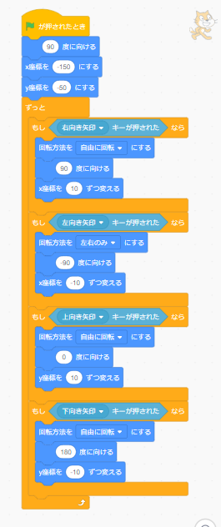
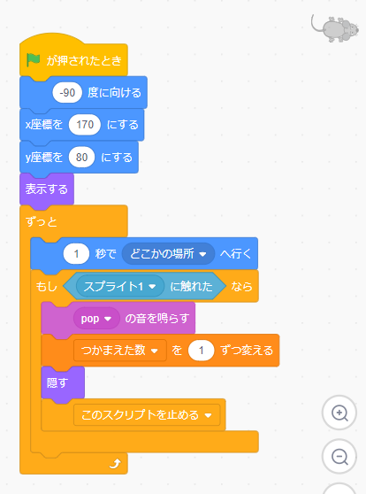
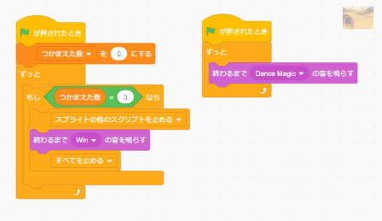
これで完成！できあがりのコードだよ
かんせい
できあがりのコードを
かくにんしよう。
できてるかな？
※ネズミは３びきとも
おなじコードだよ。

Slide 39
完成！
かんせい
できたぞ～！
おもったより
たいへんだったけど、いろいろまなべたよ！

Slide 40
このレッスンで習ったこと
なら
スプライトをまたいだブロックのコピー
マルチスレッド
このスクリプトの他のスクリプトを止める
すべての音をとめる
このレッスンでは
こんなことを勉強したよ！
べんきょう
ほか
と
おと

